Slide 1
স্বা
গ
ত
ম

Slide 2
পরিচিতি
মোঃ শহিদুল ইসলাম
সহকারী শিক্ষক (আইসিটি)
গাড়ীদহ দাখিল মাদ্রাসা
শেরপুর, বগুড়া।
তথ্য ও যোগাযোগ প্রযুক্তি
শ্রেণি সপ্তম
পঞ্চম অধ্যায়
ইন্টারনেট পরিচিতি
পাঠ ১-৫

Slide 3
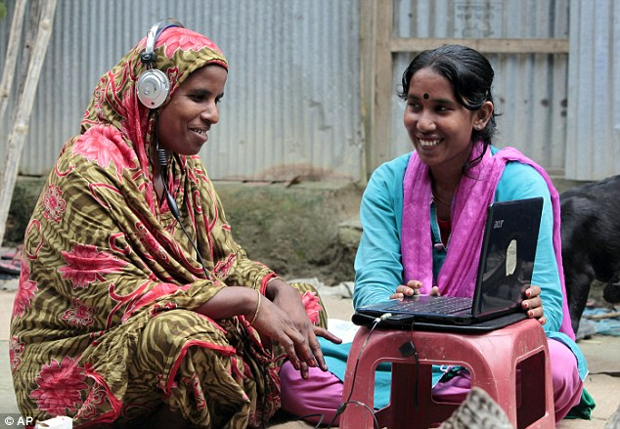
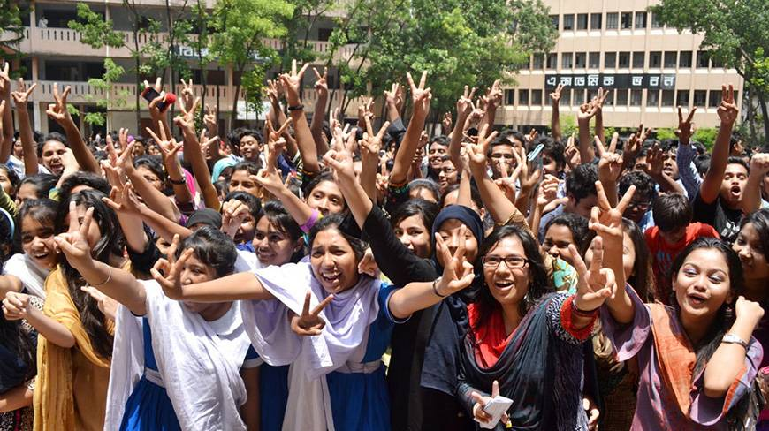
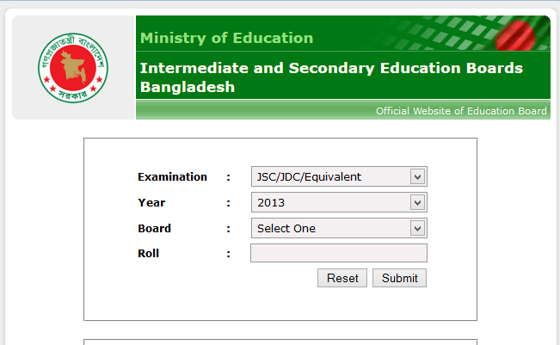
স্কাইপে ভিডিও কলে কথা বলছে
পরীক্ষার ফলাফলে আনন্দ প্রকাশ
কম্পিউটারে পরিক্ষার বিস্তারিত এবং দ্রুত ফলাফল

Slide 4
ইন্টারনেট পরিচিতি

Slide 5
শিখন ফল
এই পাঠ শেষে শিক্ষার্থীরা………
ইন্টারনেট কি তা বলতে পারবে ।
ব্রাউজার ব্যবহার করে ওয়েব সাইটে প্রবেস করতে পারবে ।
ওয়েব সাইট কি তা বর্ণনা করতে পারবে ।

Slide 6
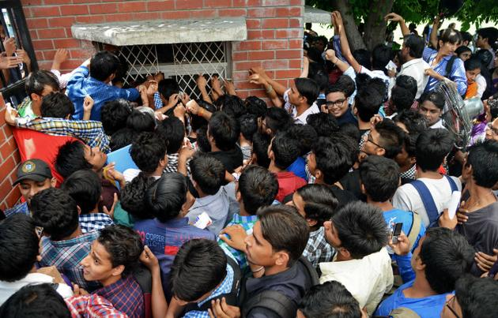
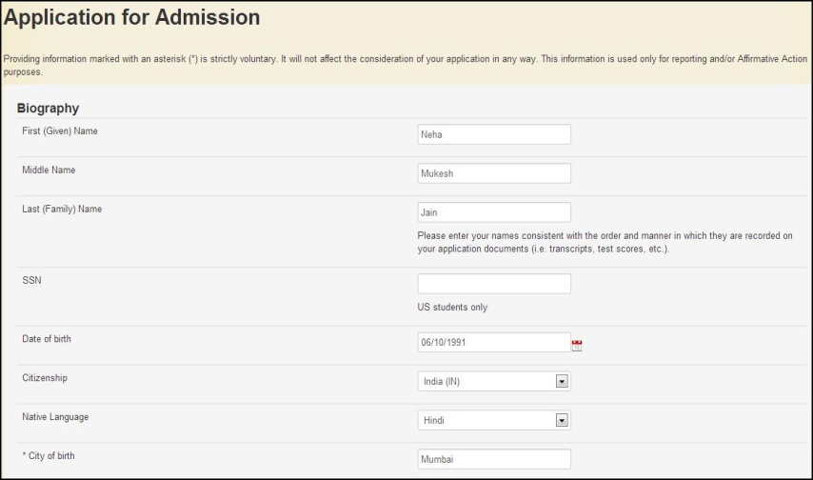
ইন্টারনেটে প্রয়োজনীয় সব বই পাওয়া যায়
ভর্তি ফরম সংগ্রহের জন্য ভিড়
ইন্টারনেটের মাধ্যমে ভর্তি ফরম পূরণ

Slide 7
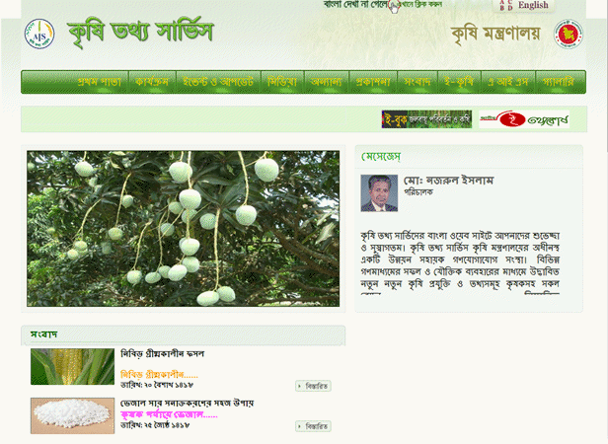
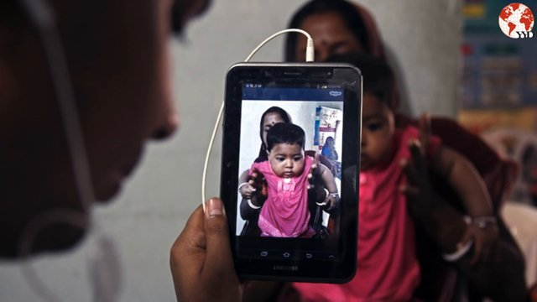
ইন্টারনেটে প্রয়োজনীয় কৃষি তথ্য পাওয়া যায়
ইন্টারনেটে প্রয়োজনীয় স্বাস্থ্য সেবা
ইন্টারনেটে অডিও ভিডিও গান শোনা যায়
ইন্টারনেটে চাকুরীর আবেদন করা যায়

Slide 8
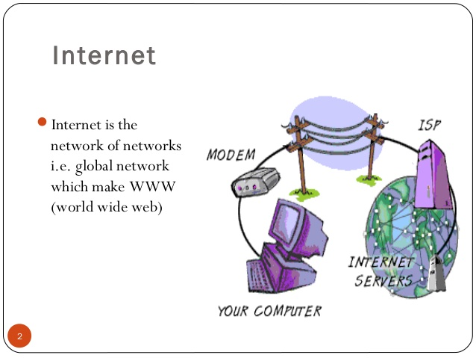
ইন্টারনেট কী ?
ইন্টারনেট: পৃথিবীর লক্ষ লক্ষ কম্পিউটার একটির সঙ্গে আরেকটি জুড়ে দেয়ার ফলে পৃথিবীব্যাপী কম্পিউটারগুলোর মধ্যে জালের মতো বিস্তৃত যে নেটওয়ার্ক তৈরী হয় তাকে ইন্টারনেট বলে। এটি ব্যবহার করে পৃথিবীব্যাপী সব ধরনের তথ্য আদান-প্রদান করা যায়।

Slide 9
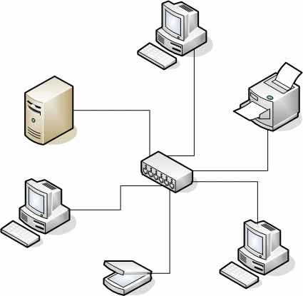
প্রধান শিক্ষকের কক্ষ
প্রিন্টার
সার্ভার
অফিস রুম
কম্পিউটার রুম
LAN
SAINT GEROSAS JUNIOR SCHOOL

Slide 10
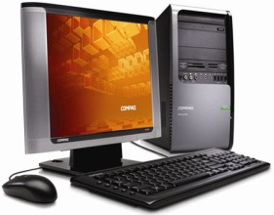
৩নং
১নং
১নং
২নং
২নং
সুইচ
সুইচ
লাল
নীল
৩নং
রাউডার
৩নং
SAINT GEROSAS JUNIOR SCHOOL
রা ২নং
zz
রা ২নং
রা ২নং
রা ২নং
সেন্ট জোসেফ নিম্ন মাধ্যমিক বিদ্যালয়
৪নং
৪নং
৫নং
৫নং

Slide 11
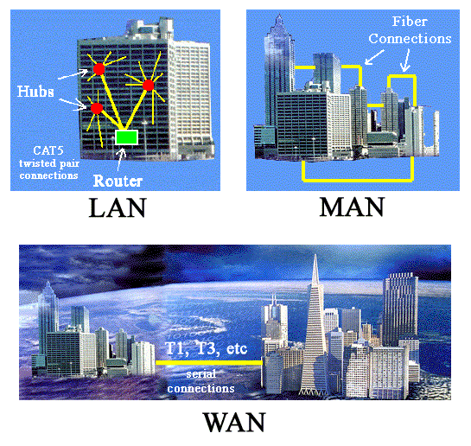

Slide 12
ইন্টারনেট ব্যবহারে কিশোর কিশোরীরা কীভাবে উপকৃত হচ্ছে ?
১। বার্তা , ই-মেইল ও সামাজিক যোগাযোগ সাইট ব্যবহার করে চার পাশের মানুষের সাথে সংযোগ স্থাপন সহজতর ।
২। সারা বিশ্বের সর্বশেষ সংবাদ জানতে পারে।
৩। শিক্ষাকে মজাদার ও আকর্ষনীয় করে তোলে।
৪। উন্নত প্রযুক্তির সাথে তাল মিলিয়ে চলতে সহায়তা করে।

Slide 13
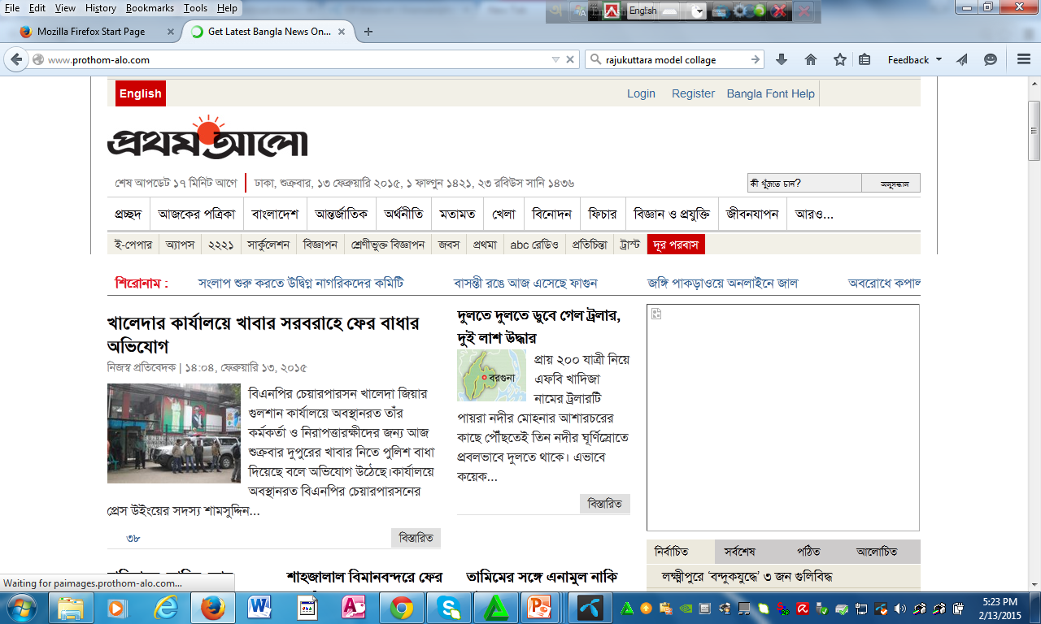
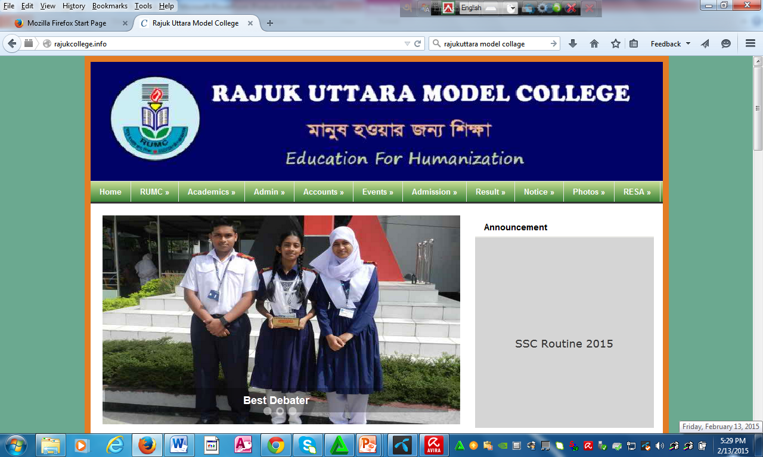
২০১৩ শিক্ষাবর্ষে বি,ড কোর্সে
ভর্তি চলছে
ইন্টারনেটে নিজের তথ্য অন্যের সামনে তুলে ধরার যে ব্যবস্থা নেওয়া হয়, তাকে ওয়েব সাইড বলে।
দৈনিক প্রথম আলো পত্রিকার ওয়েব সাইট
রাজউক উত্তরা মডেল কলেজ –এর ওয়েব সাইট

Slide 14
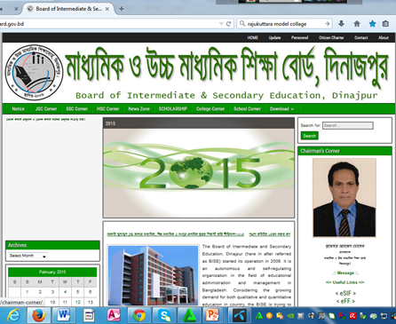
www.ebook.gov.bd
www.nctb.gov.bd
বহুল ব্যবহৃত কিছু ওয়েবসাইট

Slide 15
একটি আদর্শ ওয়েবসাইটের চিত্র
প্রতিষ্ঠানের লগো
দেশের ঐতিহ্য
সম্প্রতি কর্মকান্ডের চিত্র
তথ্য লিংক ট্যাব (স্থায়ী)
নোটিশ
তথ্য লিংক

Slide 16
জোড়ায় কাজ
১। ওয়েব সাইট কী ?
২। ওয়েব সাইটের ৫ টি বৈশিষ্ট্য লেখ।

Slide 17
ওয়েব ব্রাউজার
Mozila Firefox
Opera mini
Inernet Explorer
Google Chrome
Safari
ওয়েব ব্রাউজার হল ইন্টারনেট থেকে ওয়েবসাইট খোলার সফটওয়্যার। এই সফটওয়্যারের সাহায্যে বিভিন্ন ওয়েবসাইটে ঘুরে বেড়ানো যায়। বিভিন্ন ওয়েবসাইটে ঘুরে বেড়ানোকে ব্রাউজিং বলা হয়।

Slide 18
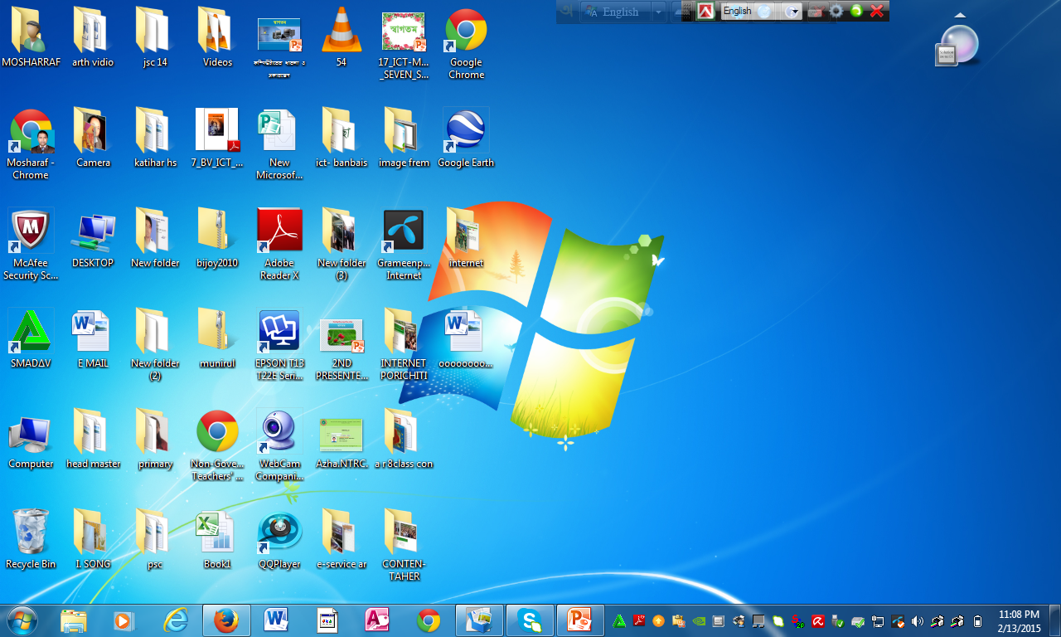
লক্ষ্য কর, যেভাবে ব্রাউজার ব্যবহার করে ওয়েব সাইটে প্রবেশ করতে পারি-
ক্লিক

Slide 19
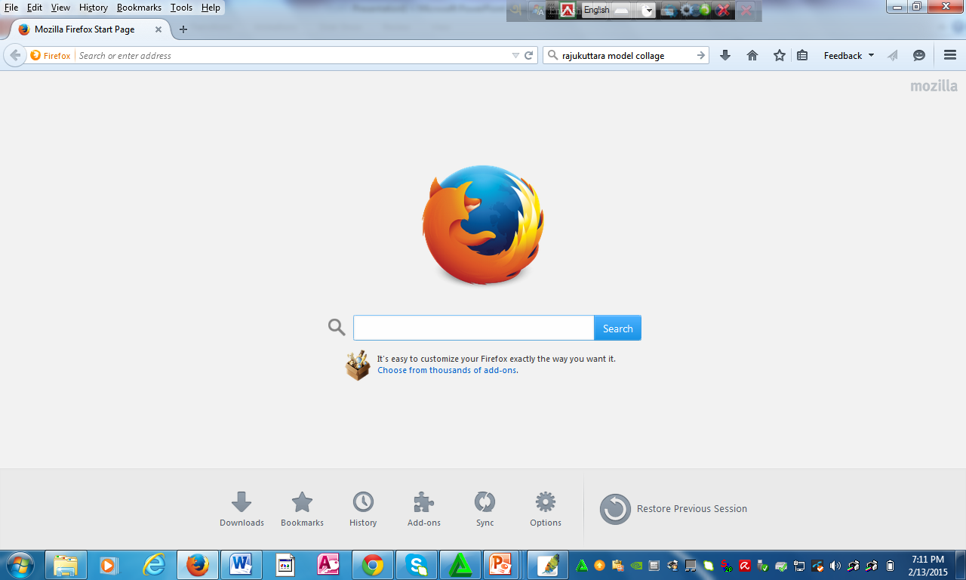
www.nctb.gov.bd
এড্রেস বারে ওয়েব সাইটের ঠিকানা লিখে Enter বাটন চাপ দিতে হবে

Slide 20
এখানে ক্লিক করে যে কোন পাঠ্য বই ডাউনলোড করা যাবে।

Slide 21
দলীয় কাজ
ব্রাউজার কী? তুমি কিভাবে ওয়েব ব্রাউজার ব্যবহার করে ইন্টারনেট থেকে তোমার ICT বইটি ডাউনলোড করবে-বর্ণনা দাও।

Slide 22
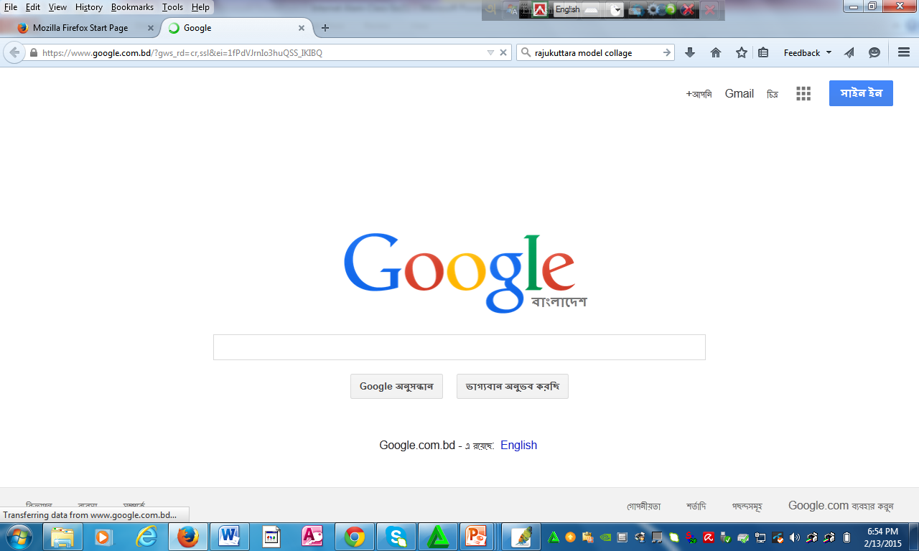
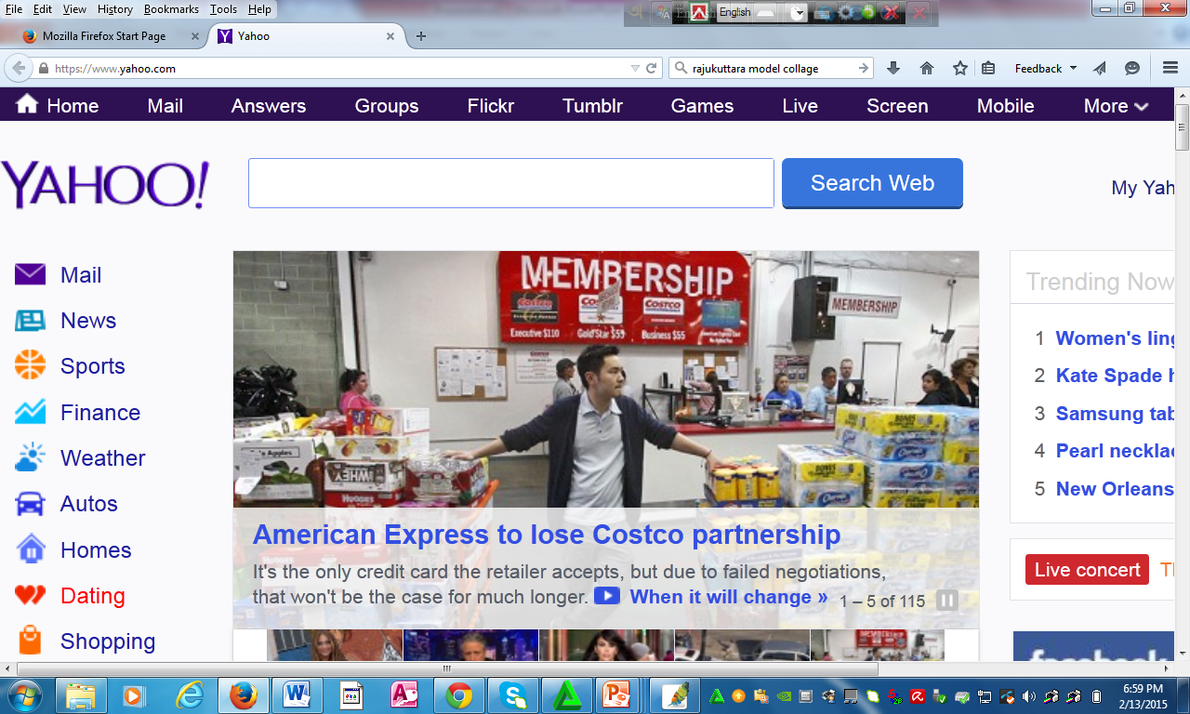
সার্চ ইঞ্জিন
গুগল সার্চ ইঞ্জিনের শুরু পৃষ্ঠা
ইয়াহু সার্চ ইঞ্জিনের শুরু পৃষ্ঠা
সার্চ বক্স
সার্চ বক্স

Slide 23
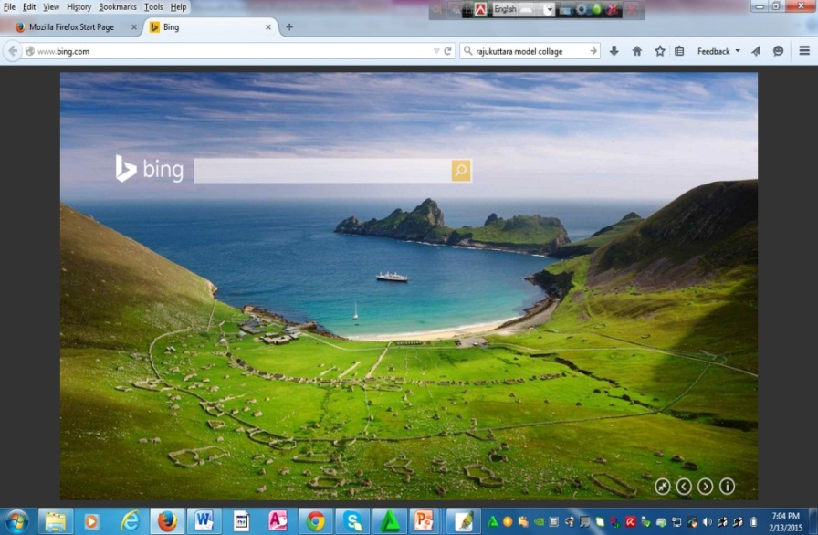
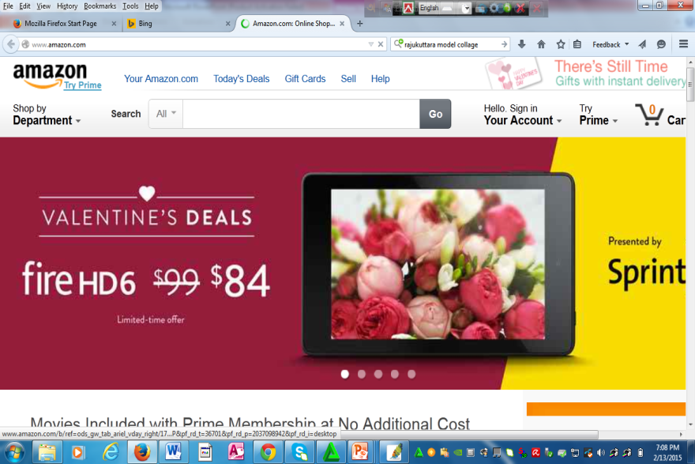
বিং সার্চ ইঞ্জিনের শুরু পৃষ্ঠা
আমাজন সার্চ ইঞ্জিনের শুরু পৃষ্ঠা
সার্চ বক্স
সার্চ বক্স
ইন্টারনেট একটি বিশাল ব্যাপার, সেখানে লক্ষ লক্ষ কম্পিউটার এবং হাজার হাজার ওয়েব সাইট। তুমি যদি ইন্টারনেটে নিজে নিজে তথ্য খুঁজতে যাও তুমি কিছুক্ষণের মধ্যেই ক্লান্ত হয়ে যাবে। তাই যখন কোন তথ্য খোঁজার দরকার হয় তখন আমাদের বিশেষ এক ধরনের অ্যাপলিকেশন সফটওয়্যারের সাহায্য নিতে হয়। এই সফটওয়্যানগুলোর নাম সার্চ ইঞ্জিন।

Slide 24
লক্ষ্য কর, কীভাবে আমরা সার্চ ইঞ্জিন ব্যবহার করে ওয়েব সাইট থেকে বিভিন্ন তথ্য খুজে বের করতে পারি-
ক্লিক

Slide 25
www.google.com
এড্রেস বারে ওয়েব সাইটের ঠিকানা লিখে Enter বাটন চাপ দিতে হবে

Slide 26
bird
সার্চ বক্স
সার্চ বক্সে তুমি যা খুজে পেতে চাও সেটা লিখে Enter বাটরে চাপ দাও

Slide 27
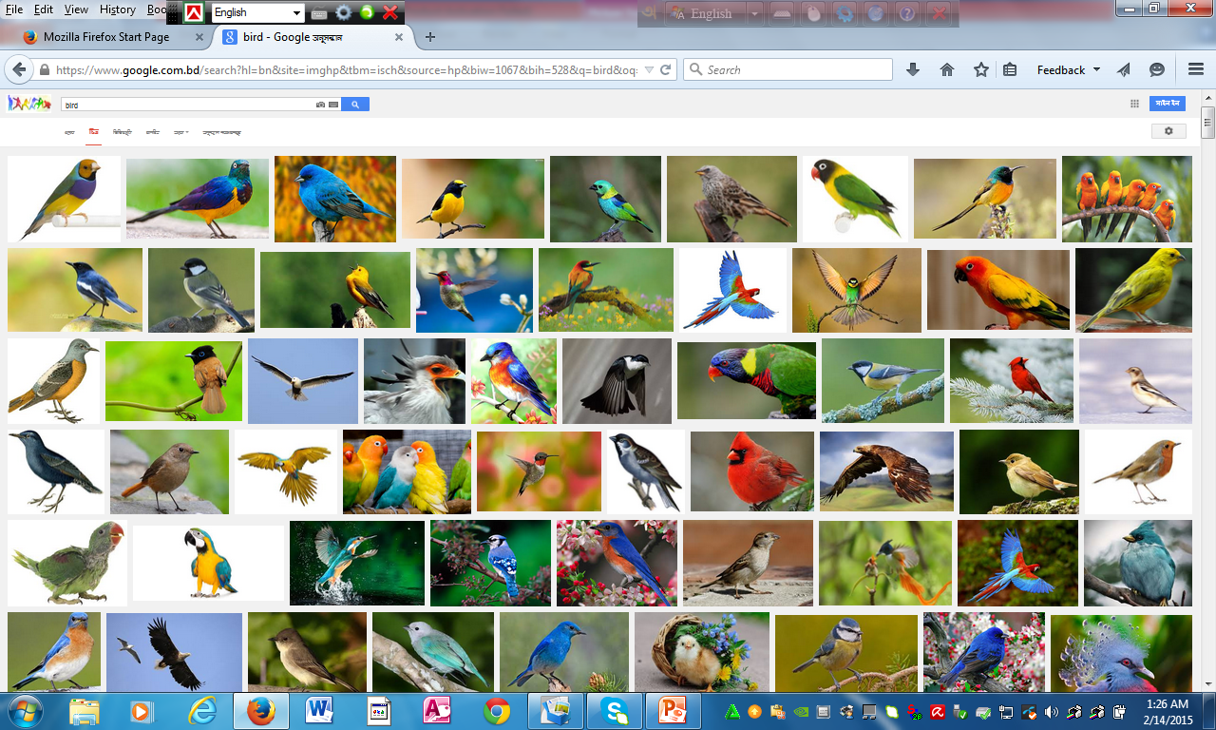
অনেক পাখির ছবি

Slide 28
মূল্যায়ন
পৃথিবী জুড়ে অসংখ্য কম্পিউটারের সমন্বয়ে গঠিত নেটওয়ার্কের নাম-
ক) মোবাইল নেটওয়ার্ক
খ) ল্যান্ডফোন নেটওয়ার্ক
গ) হাইপারলিংক
ঘ) ইন্টারনেট

Slide 29
ইন্টারনেট থেকে নির্দিষ্ট তথ্য খুজে বের করতে ব্যবহার করা হয়-
ক) সার্চ ইঞ্জিন
খ) হাইপারলিংক
গ) ই-মেইল
ঘ) ওয়েব ব্রাউজার
গুগল একটি-
ক) সার্চ ইঞ্জিন
খ) ওয়েব ব্রাউজার
গ) ওয়েব সাইট
ঘ) মোবাইল নেটওয়ার্ক

Slide 30
বাড়ির কাজ
ইন্টারনেট কীভাবে তোমার শিক্ষাকে সহজ ও আকর্ষনীয় করেছে- মূল্যায়ন কর।

